Slide 1
逢甲大學通識教育介紹 通識教育中心 陳淑慧助理教授/秘書

Slide 2
運用資訊管理系統，全方位提昇學生核心能力
感受與體驗
對話與理解
分析與理解
品味與欣賞
品味與欣賞
思辨與理解
專題與專案
閱讀與書寫
分析與溝通
數位影音能力
組織與行動
職場就業能力

Slide 5
大二英文改革[運用情境式微學分學習] 4年連貫性文化情境語言學分
給自己1年、跟著外語中心5步驟、圓大3出國夢
一(1)起(7)第二(2)外語

Slide 7
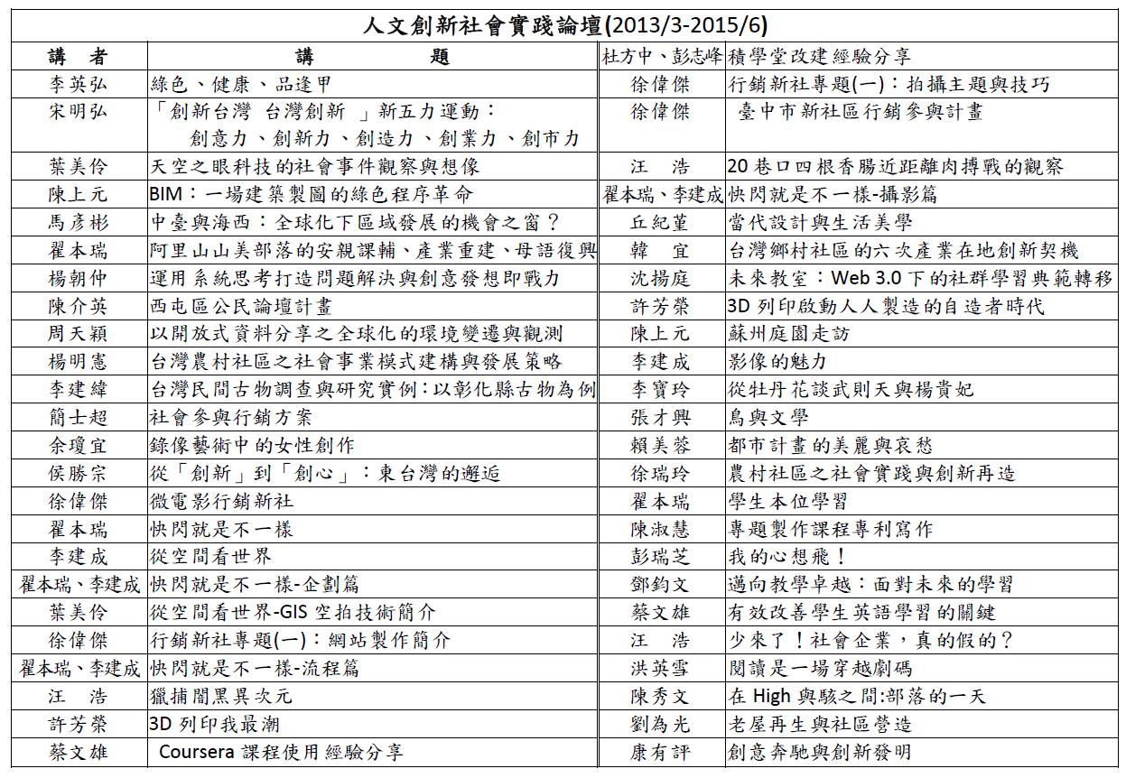
對話&學習
通識沙龍
人文創新社會論壇
逢甲italk
青年論壇

Slide 8
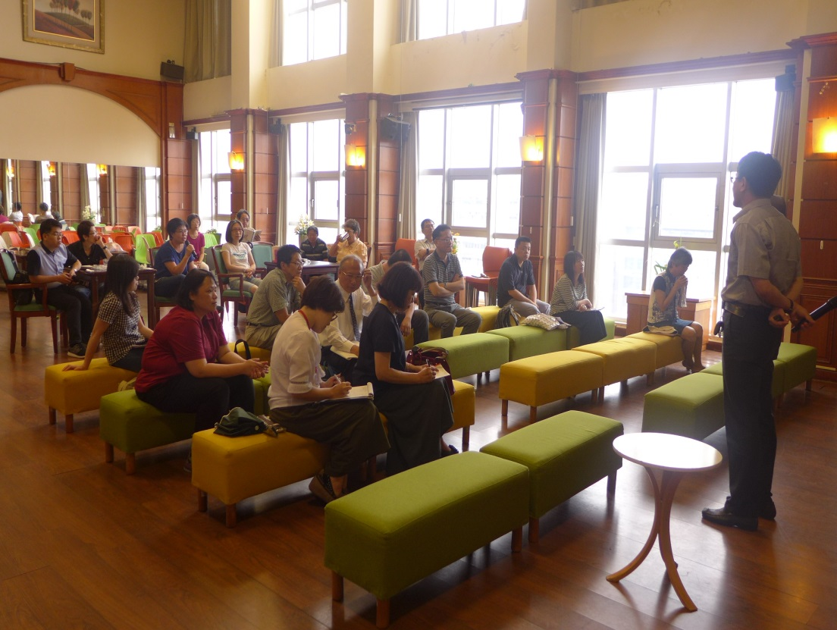
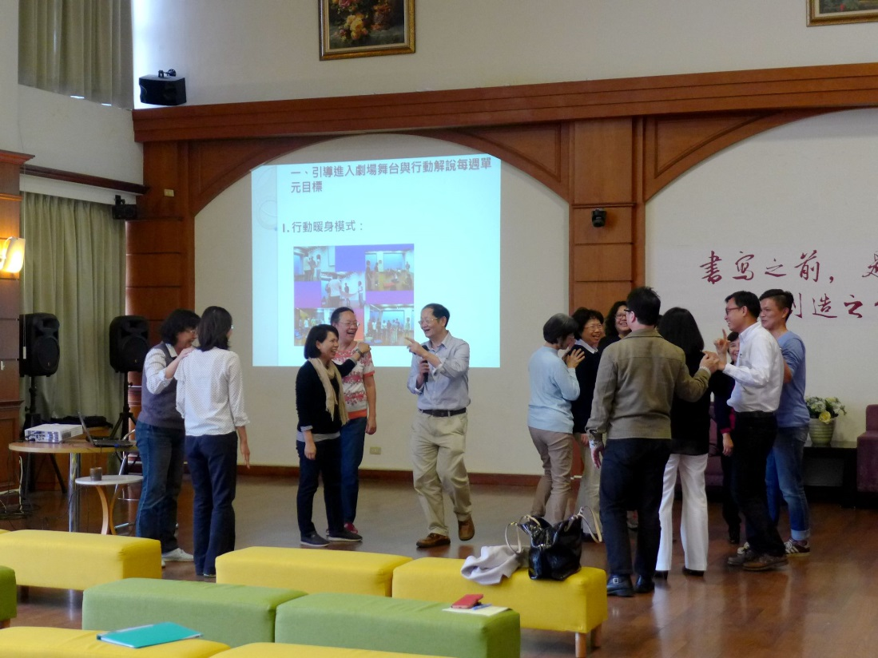
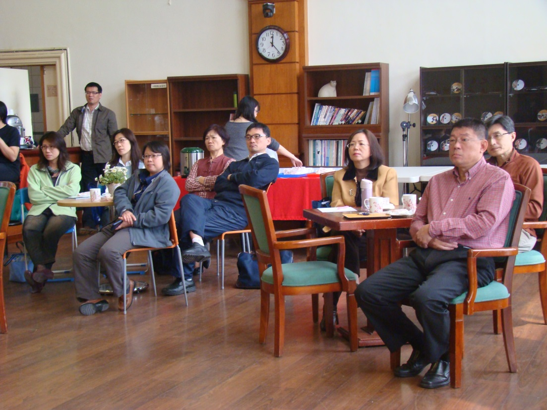
人文創新論壇：創意思考模式

Slide 9
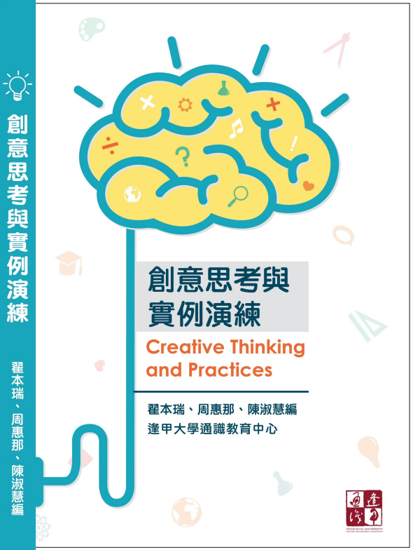

Slide 10
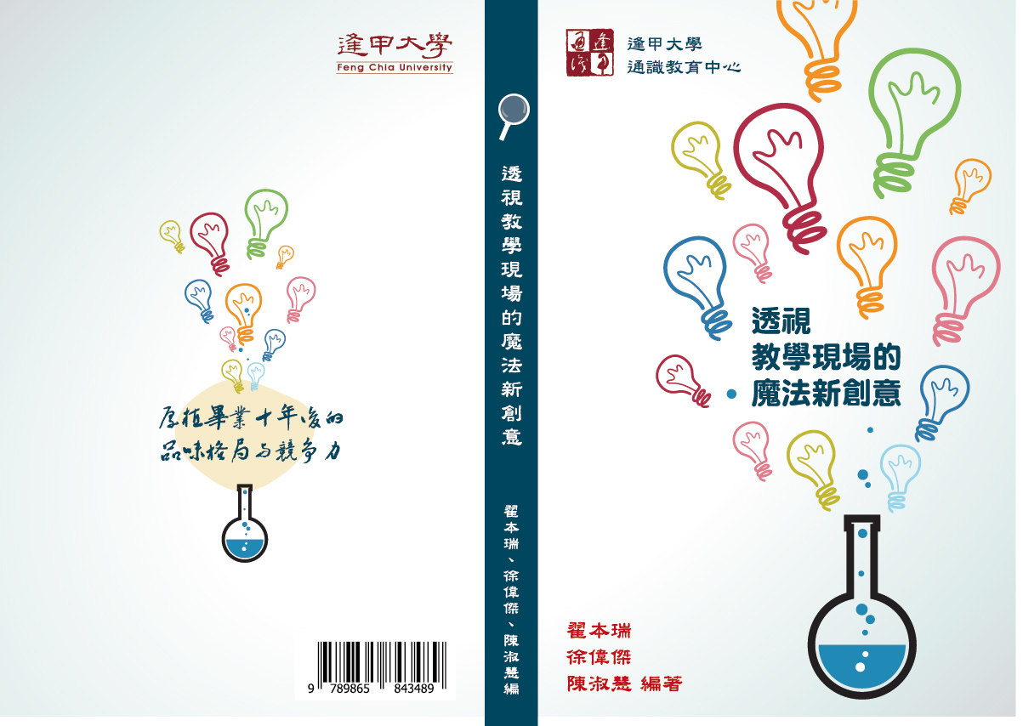
Psychodrama心理劇教學應用
一個笨蛋如何教科技英文？ (Flip Learning翻轉教學)
PBL(problem-based learning)問題導向式學習
PBL(project-based learning)專案導向式學習
Freshman Project新鮮人計畫
Case Based Learning(CBL)個案研究法
GBS (goal-based scenarios)目標導向情境式學習
Challenge Based Learning(CBL)基於挑戰的學習
Understanding by Design(UBD)重視理解的課程設計
TBL(Team-based Learning)團隊合作學習模式
ORID焦點討論法

Slide 11
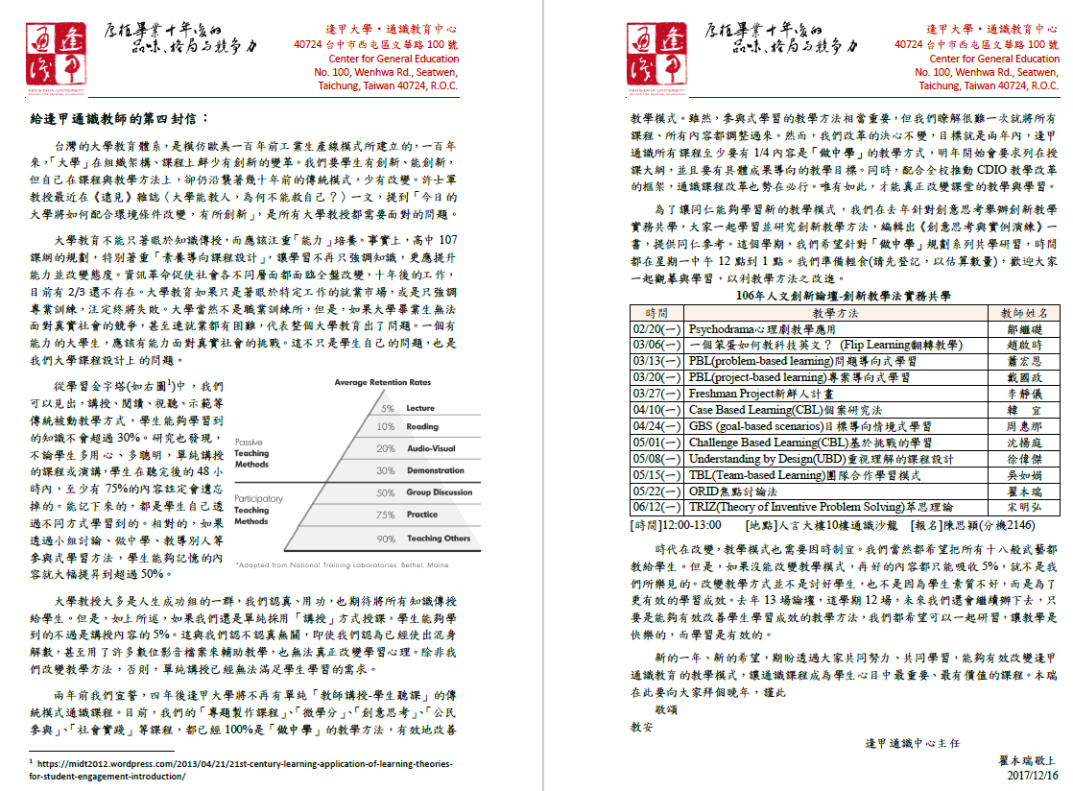
通識選修課程全面改革(主任的信)

